Slide 1
Санкт-Петербургский государственный электротехнический университет «ЛЭТИ» им. В. И. Ульянова (Ленина)
ВЫПУСКНАЯ КВАЛИФИКАЦИОННАЯ РАБОТА БАКАЛАВРА
Тема: РАЗРАБОТКА СИСТЕМЫ УПРАВЛЕНИЯ СКЛАДИРОВАНИЕМ ПРОДУКЦИИ Студент Ведерников Б.
Руководитель к. т. н., доцент Шевченко А. В. Работа выполнена в СПбГЭТУ «ЛЭТИ» Санкт-Петербург 2022

Slide 2
Цель работы
Разработка бесплатного ПО для обеспечения функционирования складских помещений с понятным интерфейсом, создание базы данных для учета продукции, реализация алгоритма генерации QR-кодов для маркировки товаров.
Основные задачи
Анализ и оценка существующих решений;
Создание системы управления складированием продукции (СУСП);
Тестирование разработанной программы.

Slide 3
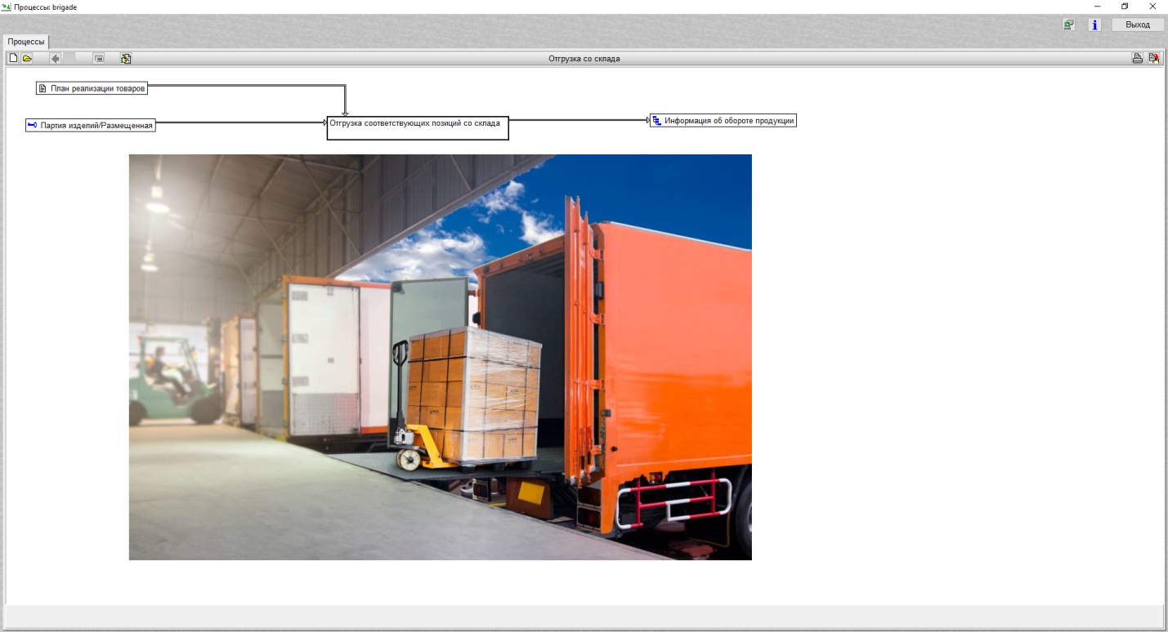
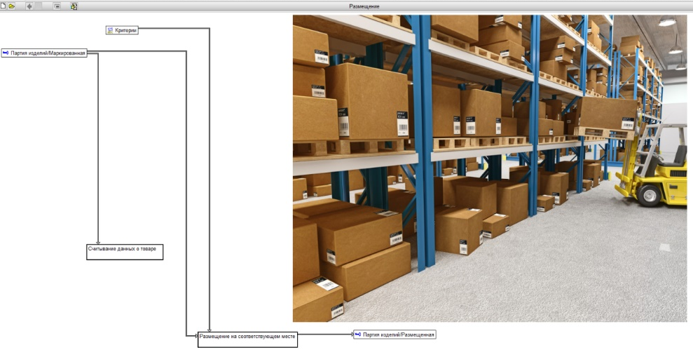
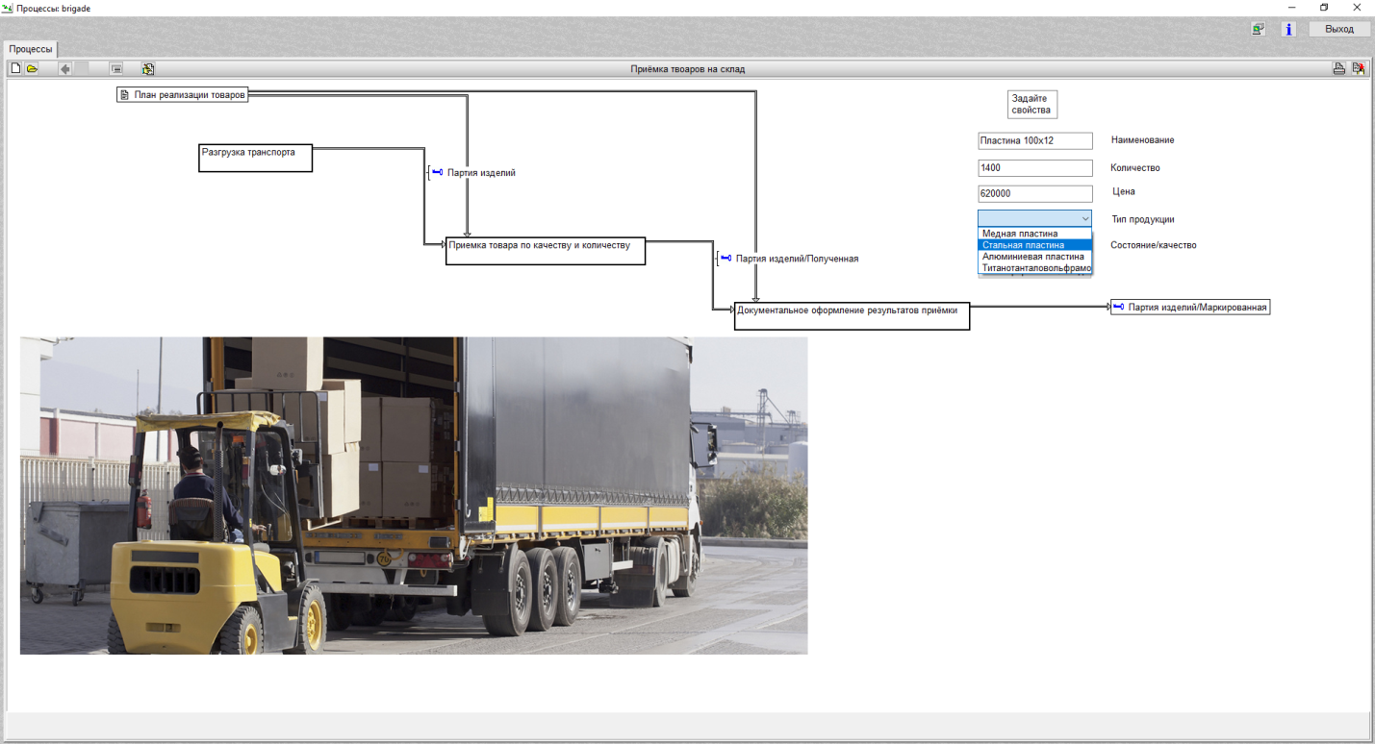
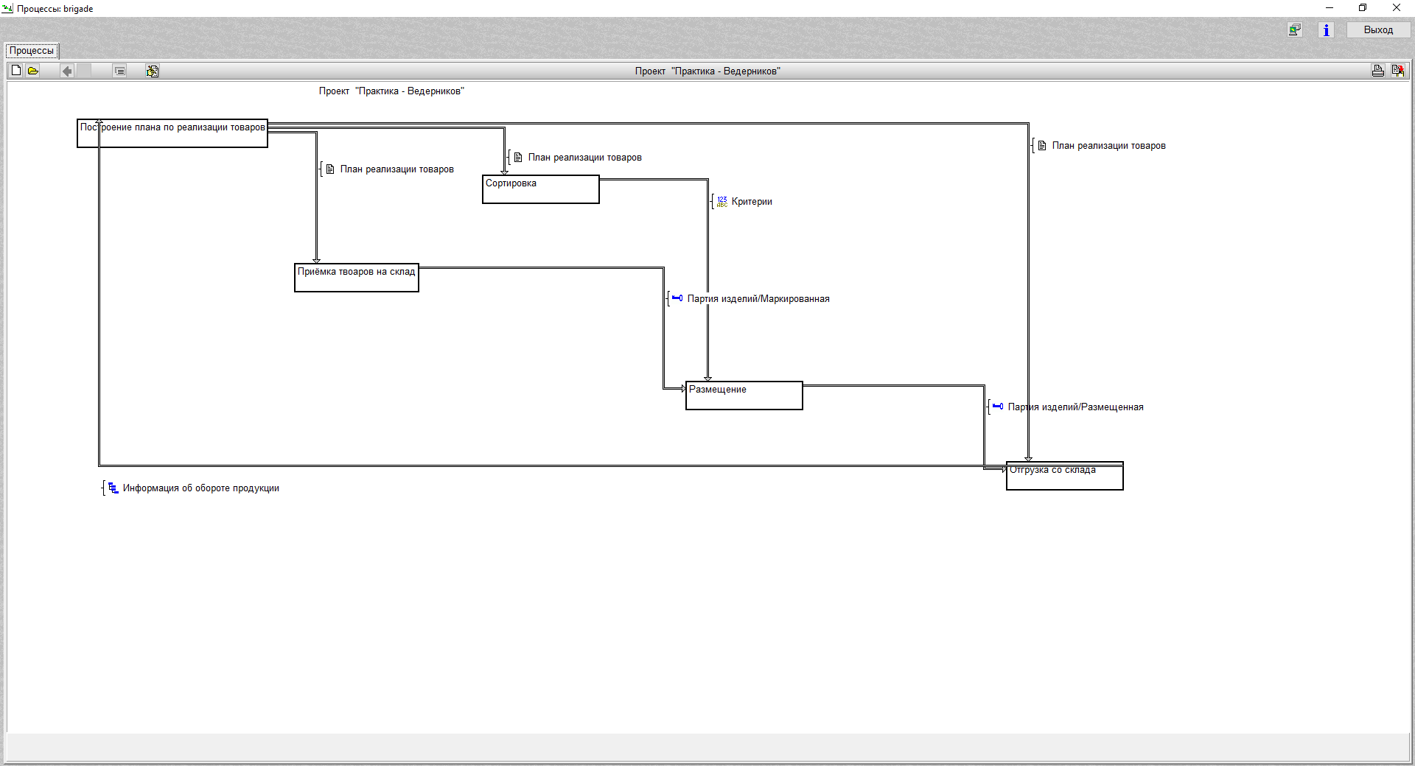
Виртуальная модель складского помещения

Slide 4
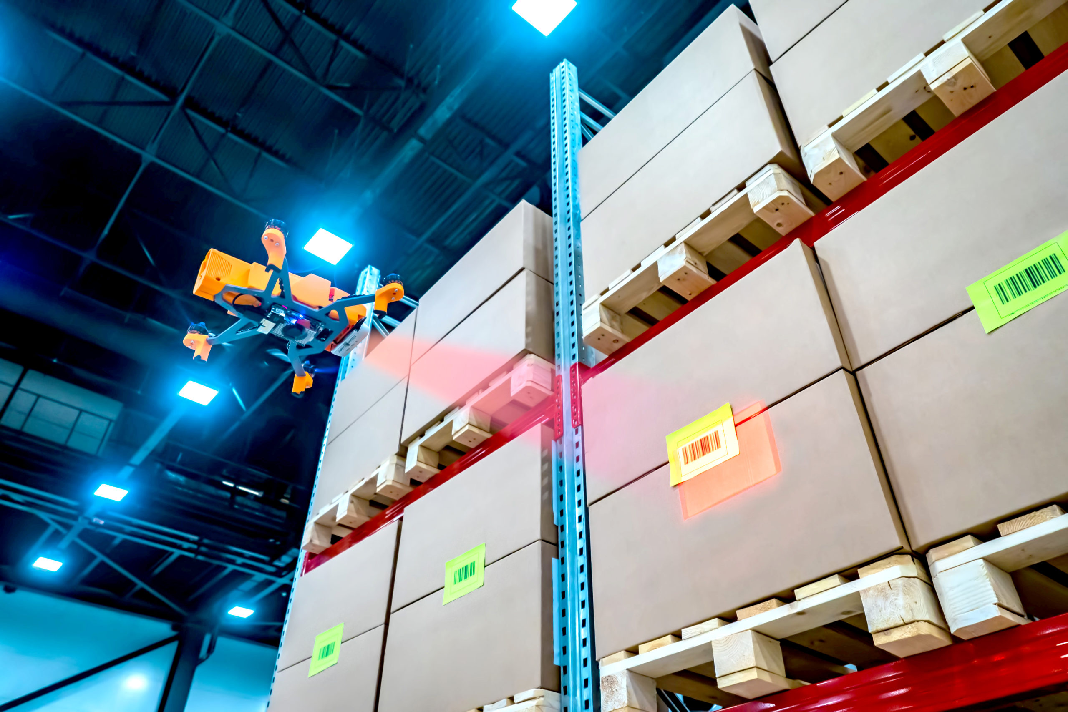
Зачем нужны QR-коды?

Slide 5
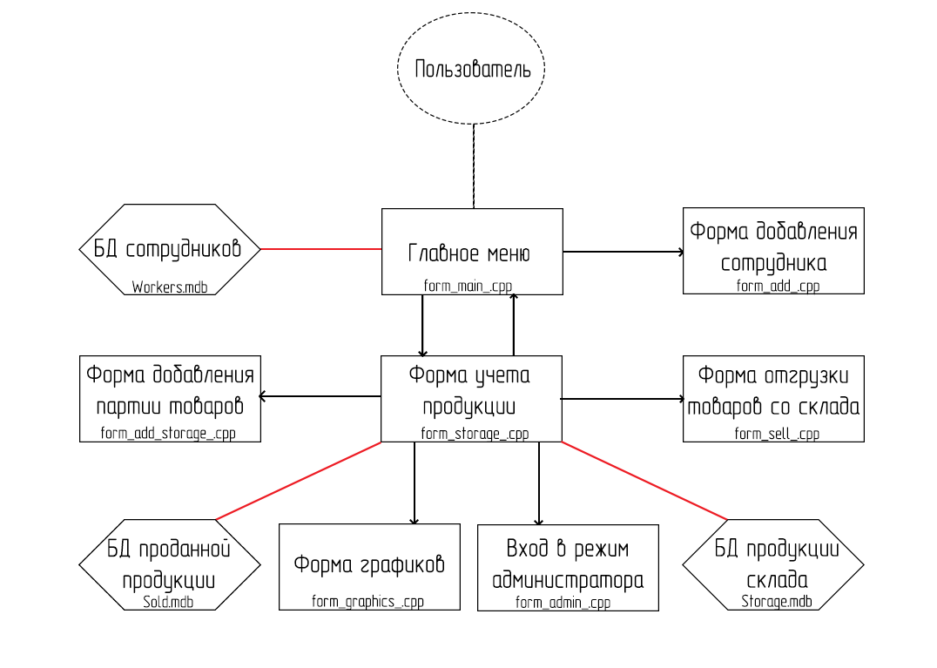
Структура программы

Slide 6
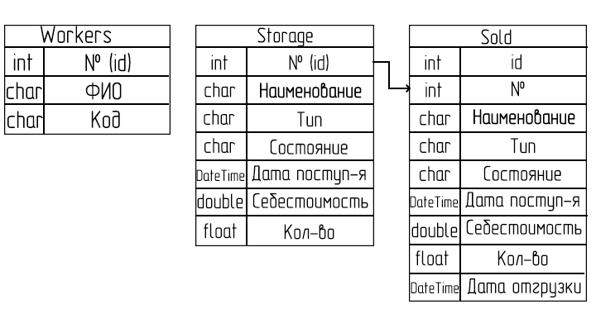
Структура базы данных СУСП

Slide 7
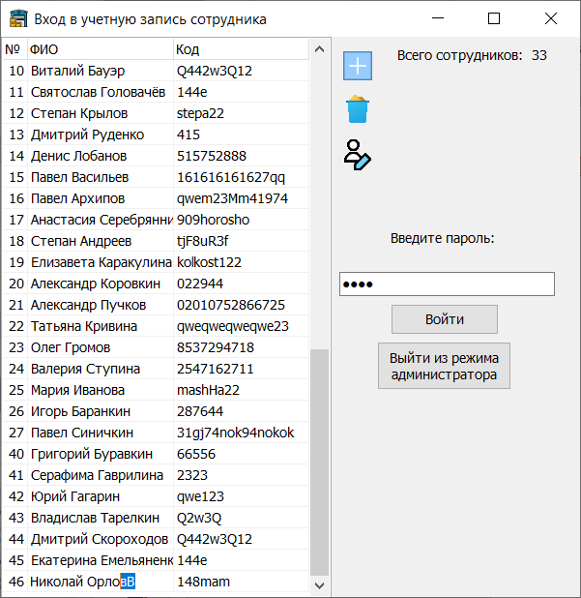
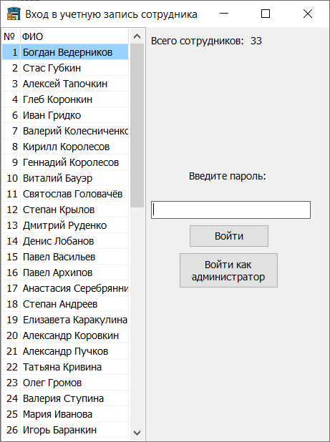
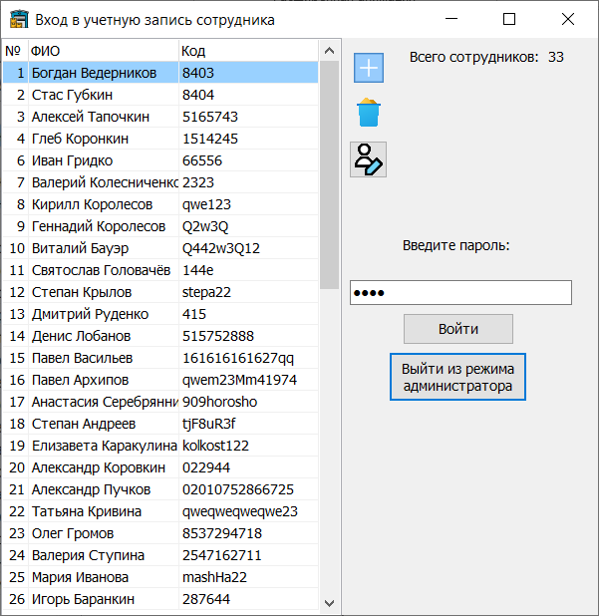
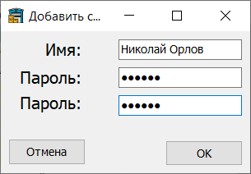
Интерфейс главного окна программы

Slide 8
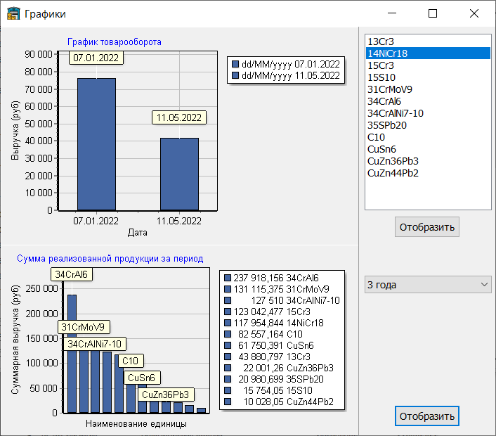
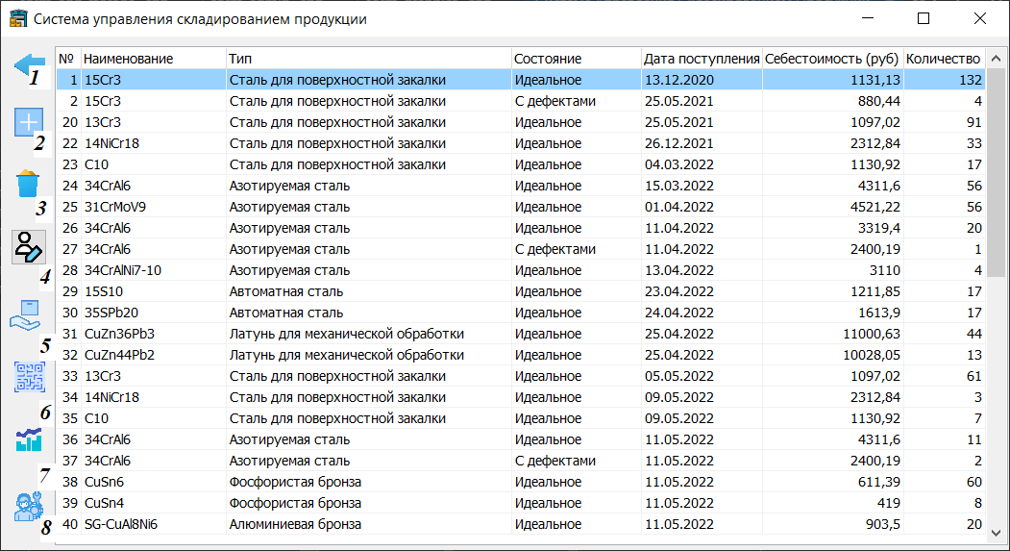
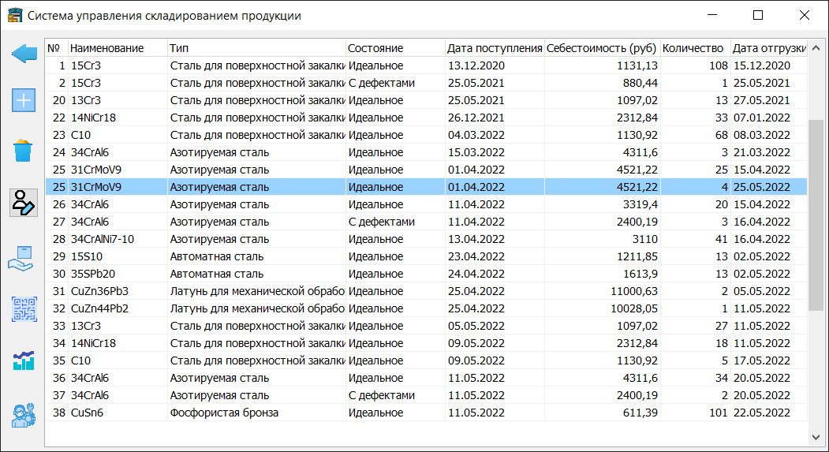
Интерфейс управления продукцией склада

Slide 9
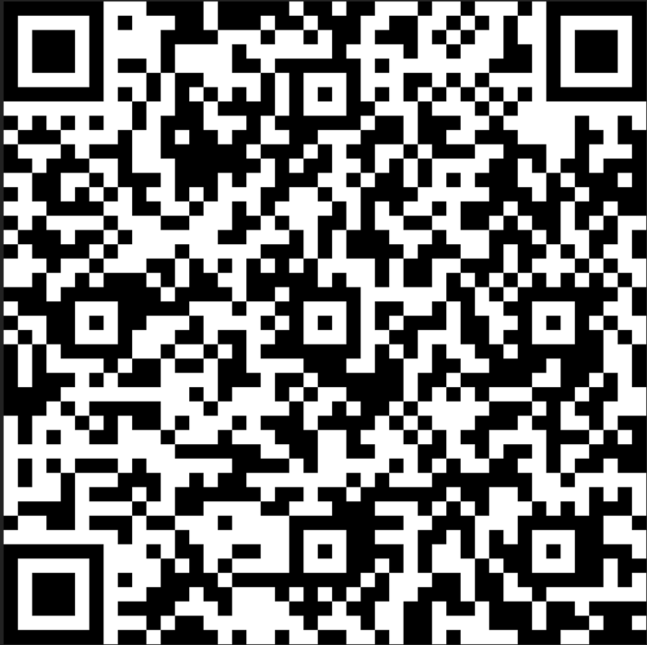
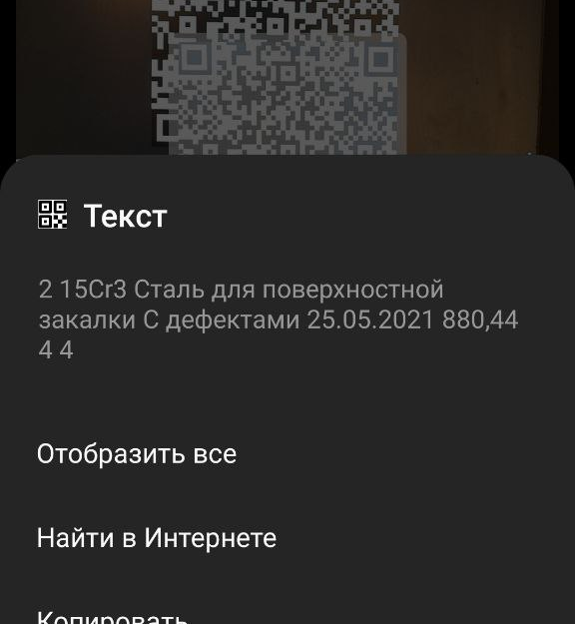
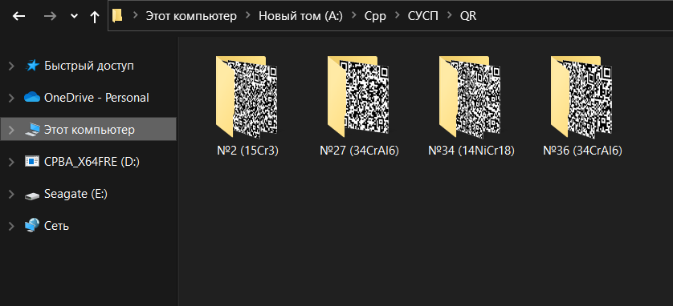
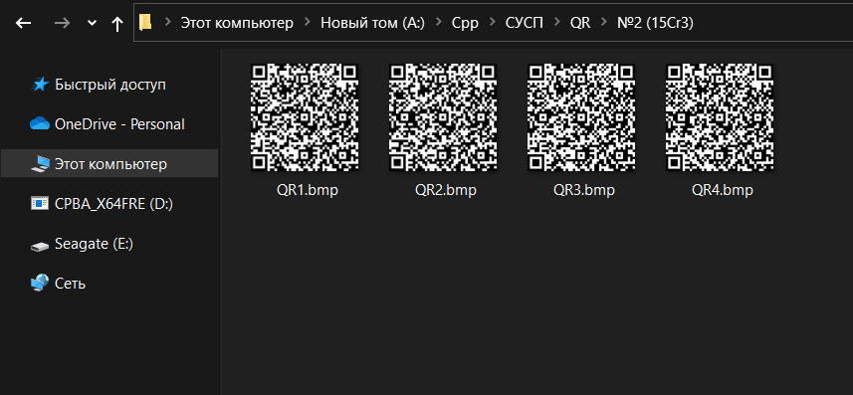
Работа генерации QR-кодов программы

Slide 10
Тестовые показатели работы СУСП
Число товаров | 10 | 100 | 1000 | 2000 | 5000 | 10000
Время (секунды) | Меньше 1 | Меньше 1 | 33 | 76 | 192 | 387
• Зависимость времени на вычисления от количества генерируемых файлов с кодами линейна;
• Скорость кодировки примерно равна 27 файлам в секунду;
• При уровне коррекции ошибок H, в среднем файлы занимают 2 – 2.5 мегабайта памяти;
• При уровне коррекции ошибок M, файлы занимают в 1.5 раза меньший объем памяти по сравнению с предыдущим пунктом.

Slide 11
Перспективы разработки
В дальнейшем следует уделить внимание следующим аспектам разработки:
1) Усовершенствовать алгоритм генерации QR-кодов;
2) Добавить возможность считывания QR-кодов;
3) Связать БД сотрудников и БД склада;
4) Сделать СУСП более защищенной;
5) Улучшить дизайн и удобство интерфейса;
6) Расширить функционал программы.

